Slide 1
Capitolo 1 Perché studiare le istituzioni e i mercati finanziari?
© Pearson Italia
Presentation Title Arial Bold 7 pt
1

Slide 2
Sommario del capitolo
1.1 Perché studiare le istituzioni finanziarie?
1.2 Un’ottica manageriale applicata
1.3 Perché studiare i mercati finanziari?
1.4 Come esamineremo le istituzioni e i mercati finanziari
1.5 Note conclusive

Slide 3
1.1 Perché studiare le istituzioni finanziarie?
Il sistema finanziario è l’insieme:
delle istituzioni finanziarie
dei mercati finanziari
degli strumenti finanziari
che presiedono alla soddisfazione delle esigenze degli operatori economici

Slide 4
1.1 Perché studiare le istituzioni finanziarie?
Le banche e altre istituzioni finanziarie:
trasferiscono i fondi dagli operatori in surplus a quelli in deficit, che ne hanno bisogno per investire
svolgono un ruolo essenziale volto al miglioramento dell’efficienza dell’economia
Quando il sistema finanziario “si inceppa” e produce una crisi finanziaria, le società finanziarie falliscono e l’intera economia subisce un grave danno

Slide 5
1.3 Perché studiare i mercati finanziari?
I mercati finanziari rappresentano un meccanismo alternativo di trasferimento delle risorse dagli operatori in surplus a quelli in deficit
Le attività dei mercati finanziari influiscono direttamente:
sul benessere dei singoli
sul comportamento delle aziende
sull’efficienza dell’economia

Slide 6
1.3 Perché studiare i mercati finanziari?
Sono tre i mercati che richiedono particolare attenzione:
mercato obbligazionario (mercato del debito), che determina i tassi di interesse
mercato azionario, che ha un effetto decisivo sulla ricchezza delle persone e sulle decisioni di investimento aziendale
mercato dei cambi, perché le fluttuazioni nei tassi di cambio hanno conseguenze profonde per l’economia

Slide 7
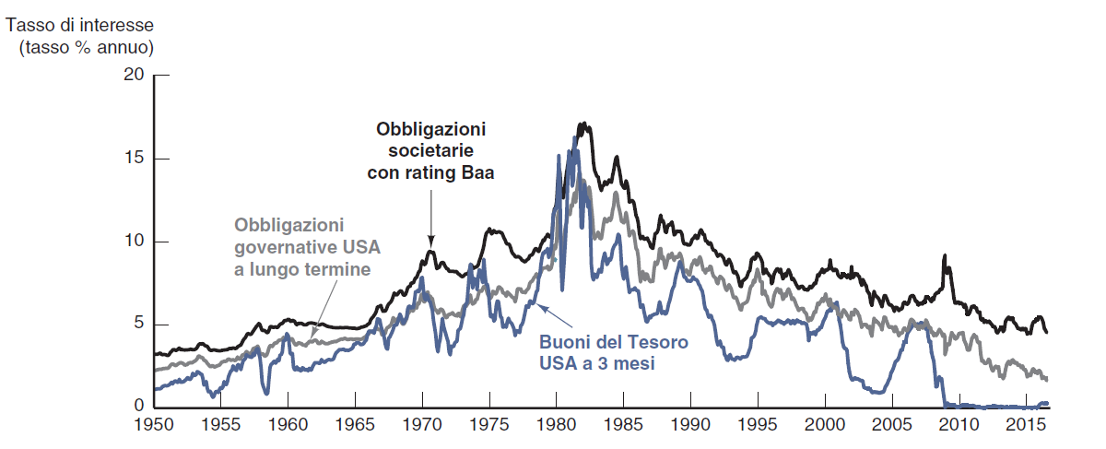
1.3 Perché studiare i mercati finanziari?
Mercato del debito e tassi di interesse
Figura 1.1 Tassi di interesse su differenti tipi di obbligazioni, 1950-2016

Slide 8
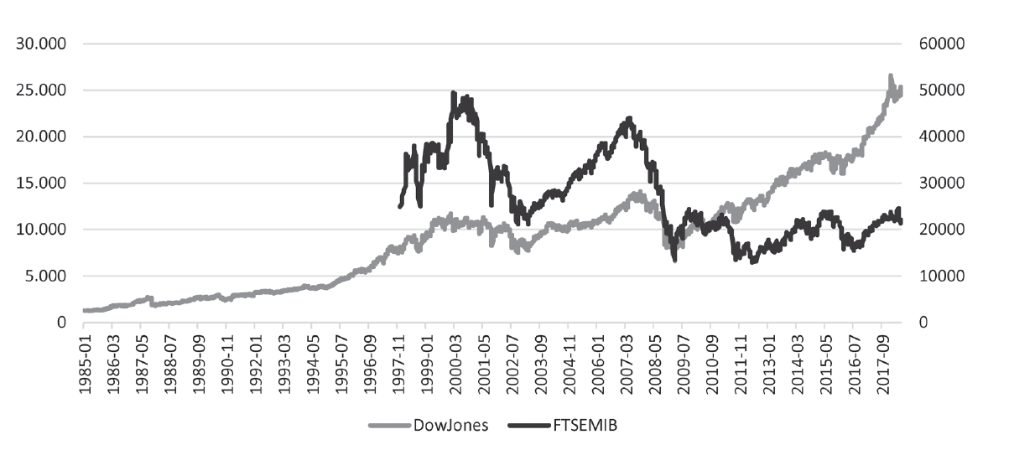
1.3 Perché studiare i mercati finanziari?
Mercato azionario
Figura 1.2 Prezzi azionari misurati secondo gli indici Dow Jones Industrial Average (1950-2018) e FTSE Mib (1998-2018)

Slide 9
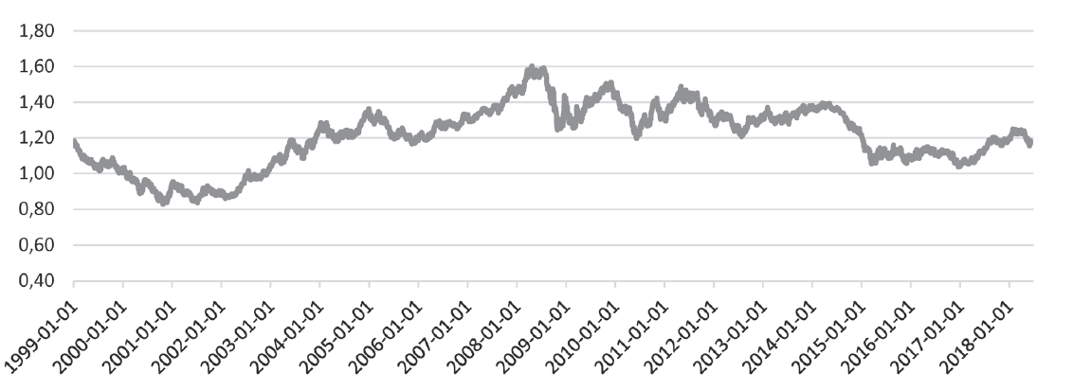
1.3 Perché studiare i mercati finanziari?
Mercato dei cambi
Figura 1.3 Tasso di cambio dell’euro nei confronti del dollaro (1999-giugno 2018)

Slide 10
1.4 Come esamineremo le istituzioni e i mercati finanziari
È necessario comprendere come la politica monetaria venga gestita dalle banche centrali, in Europa e altrove, poiché essa ha effetto
sui tassi di interesse
sull’inflazione
sui cicli economici, che a loro volta hanno un impatto significativo sui mercati e sulle istituzioni finanziarie

Slide 11
1.4 Come esamineremo le istituzioni e i mercati finanziari
Questo manuale adotta un approccio analitico, sviluppando un modello unificato per lo studio dei mercati e delle istituzioni finanziarie, basato su alcuni principi essenziali
Il volume evidenzia l’interazione fra analisi teorica e dati empirici

